Slide 1
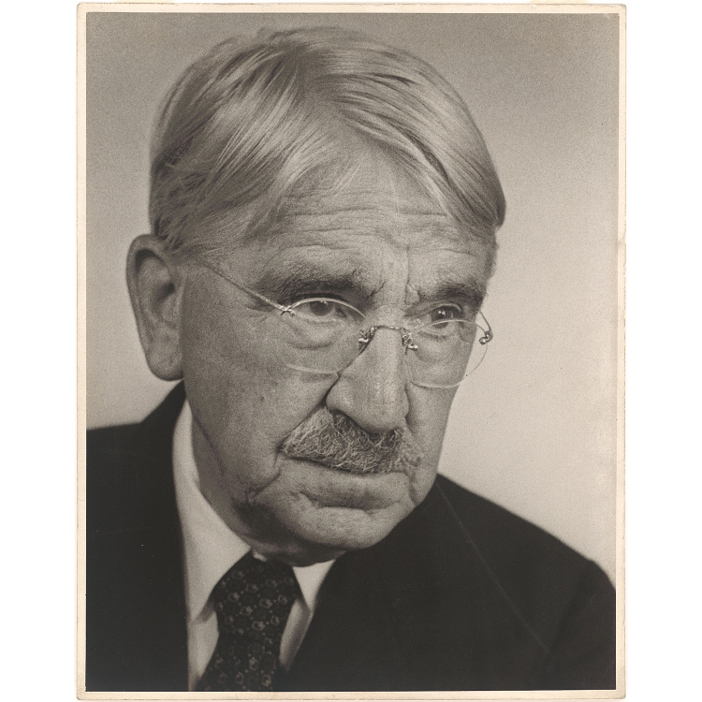
Современный урок русского языка и литературы в условиях реализации ФГОС
Если мы будем учить сегодня так, как мы учили вчера, мы украдем у детей завтра. Джон Дьюи

Slide 2
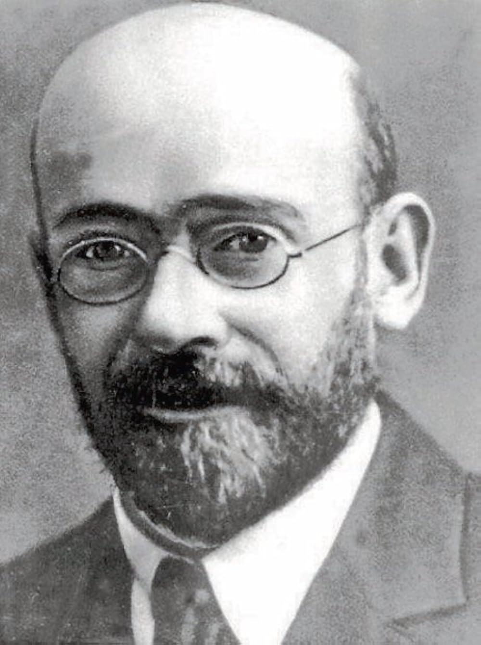
Литературная квиз-игра
Игра – это возможность
отыскать себя в обществе,
себя в человечестве,
себя во Вселенной»
Януш Корчак

Slide 3
Цели и задачи:
Цель: повышение мотивации учащихся к изучению литературы с помощью игровой технологии и технологии активного обучения. Повышение уровня читательской грамотности обучающихся;
Задачи:
- расширить и углубить знания учащихся о литературе;
- развитие творческих способностей, логического мышления детей;
- повышение интеллектуального и культурного уровня, расширение кругозора учеников;
- повышение интереса к учебно-познавательной деятельности;
- формирование умения работать в группе, в команде, сотрудничать;
- формирование и развитие умения чётко и правильно формулировать ответы, быстро находить верное решение;
- воспитание чувства товарищества, взаимоуважения; толерантного отношения друг к другу.

Slide 4
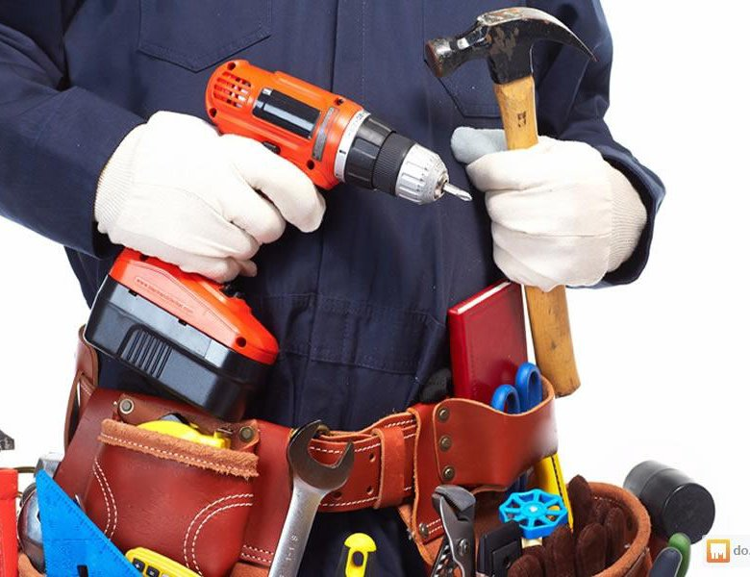
Отгадайте

Slide 5
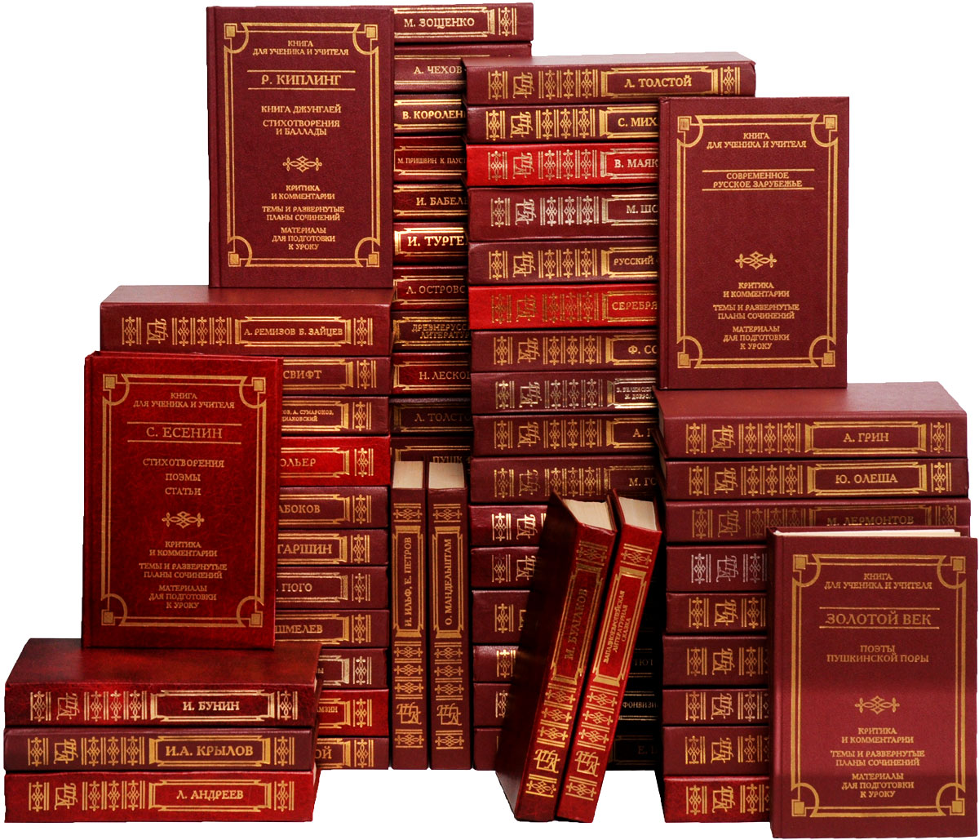
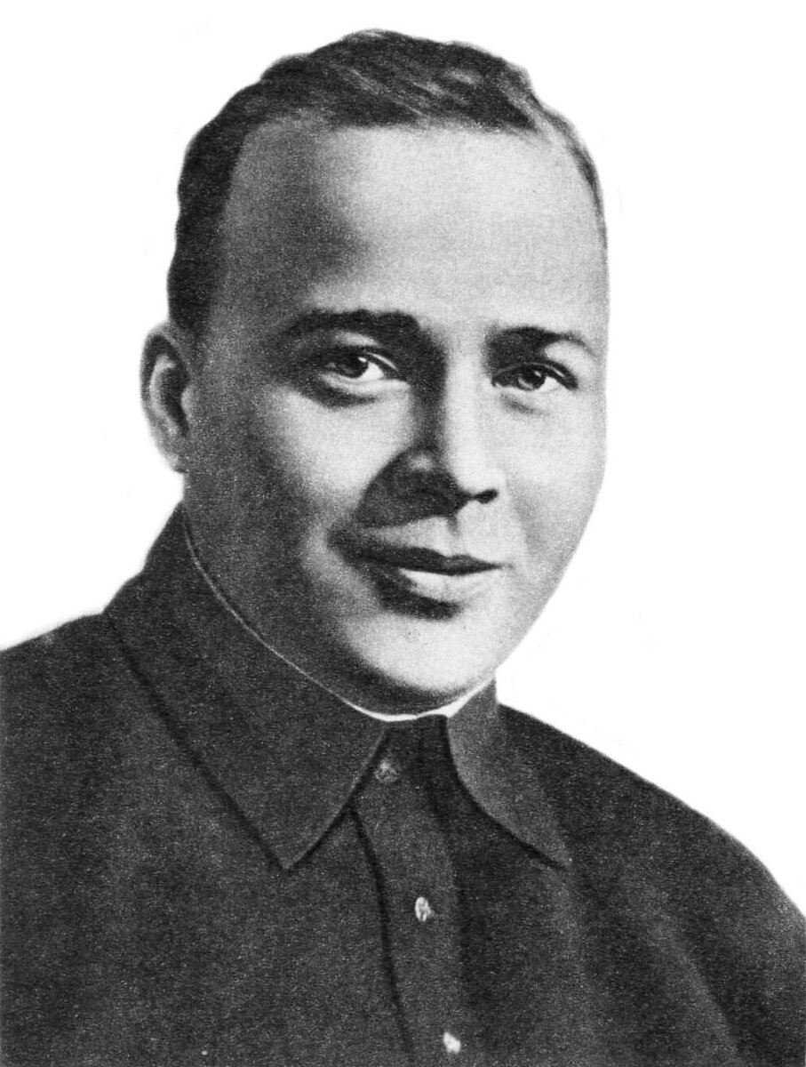
Отгадайте

Slide 6
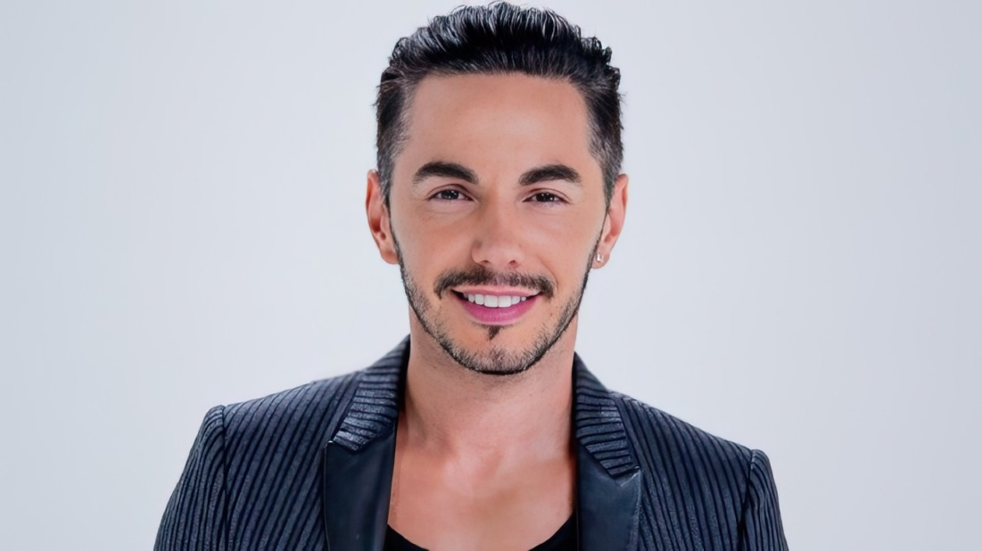
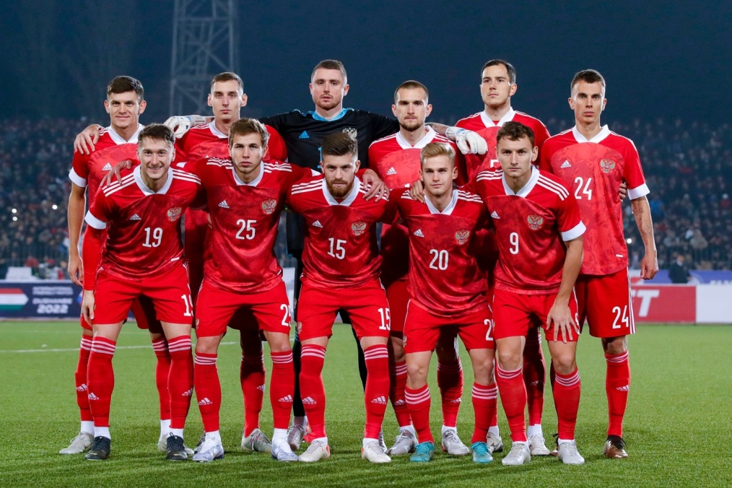
Отгадайте

Slide 7
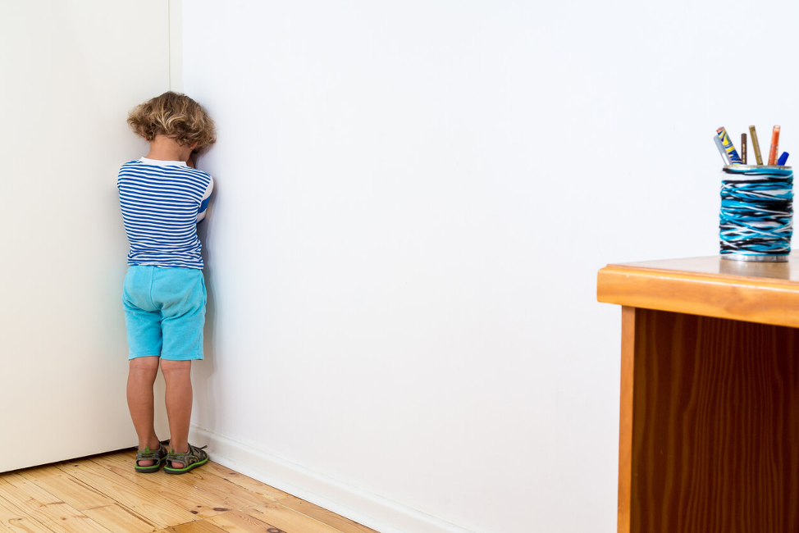
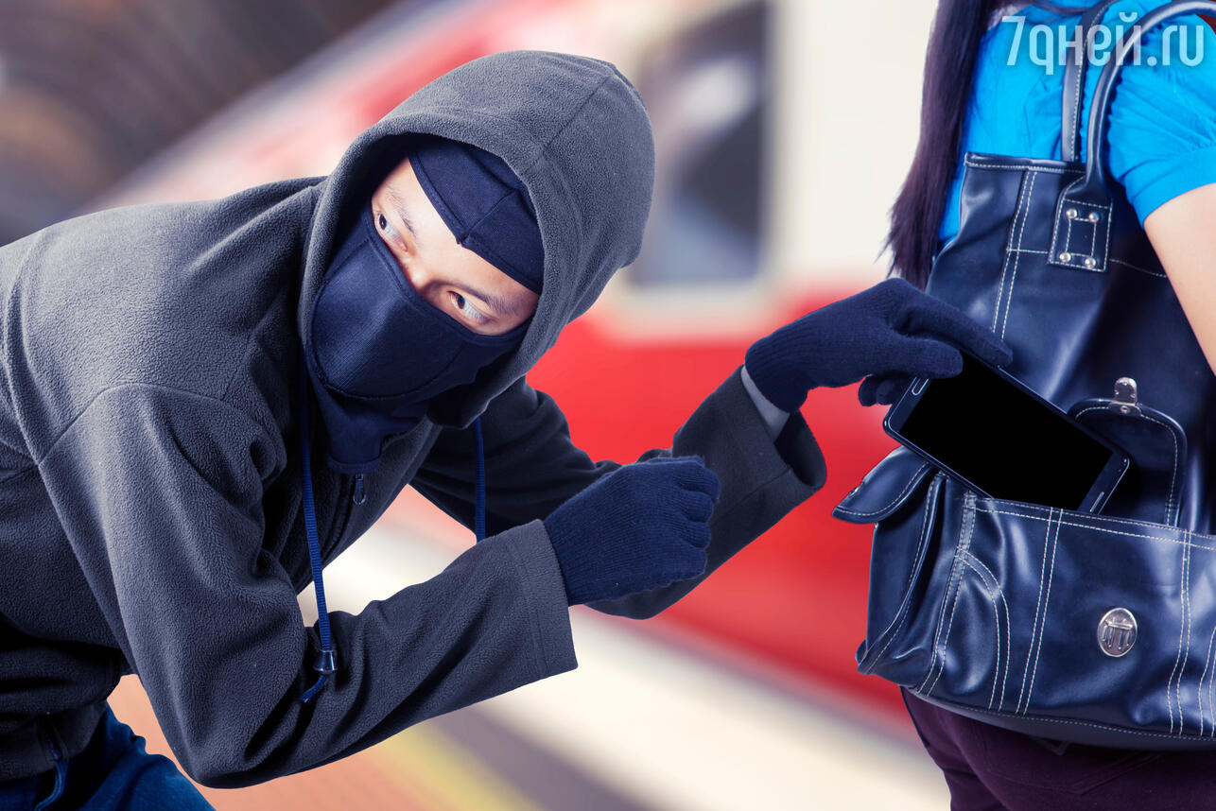
Отгадайте

Slide 8
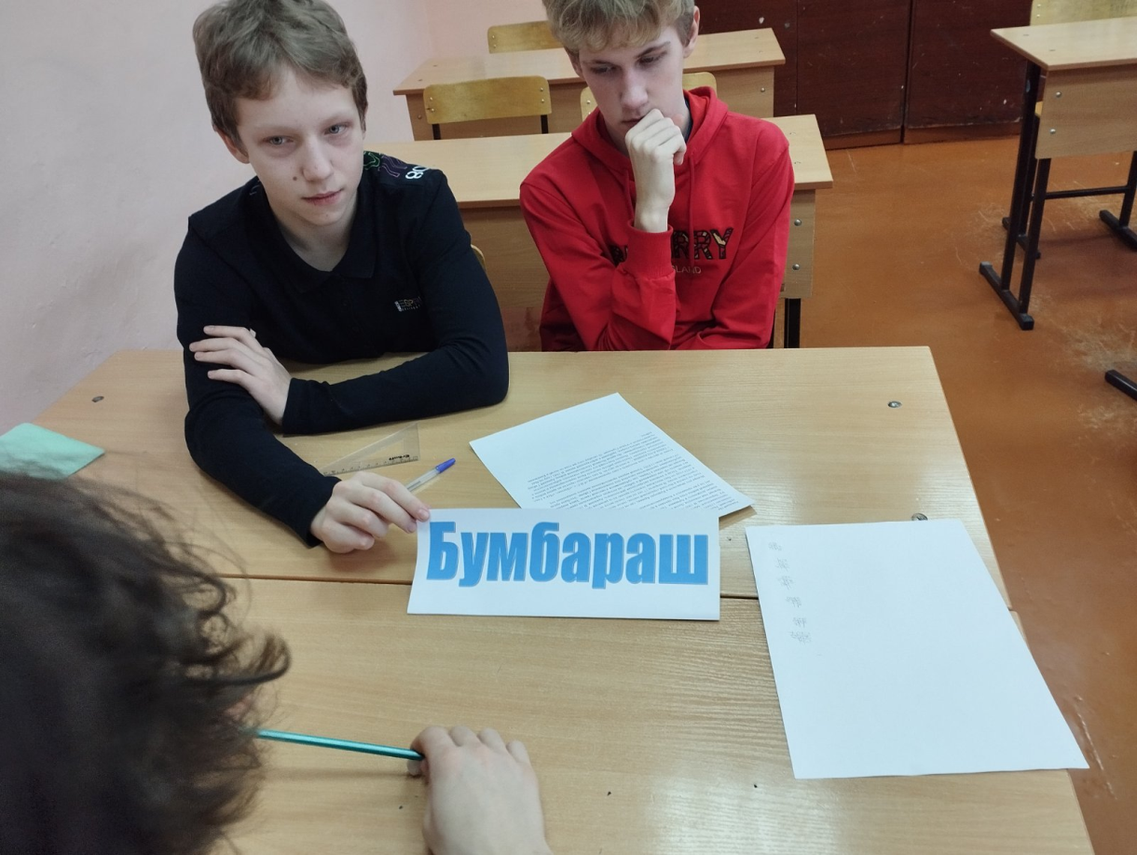
1 этап
Назови команду так, чтобы название отражало содержание или название произведения

Slide 9
2 этап
Просмотрите видео фрагмент, содержащий сведения об авторе и ответьте на вопросы

Slide 10
Настоящая фамилия Гайдара? (Голиков)
Кем были родители Гайдара?( учителями)
В каком городе родился А.П.Гайдар? (Льгов)
В какой город вынуждены были переехать Голиковы из-за революционной деятельности отца? (Арзамас)
В каком возрасте Аркадий поступил на службу в реальное училище? В 11 лет(
Как Аркадий Гайдар попал на фронт? (скрыл возраст)
Каким полком командовал Гайдар? (Нижегородским)
В какой газете опубликована первая работа «В дни поражения и побед», которая, к сожалению, не была воспринята и не принесла успеха Гайдару? («Звезда»)
Какую поэму Гайдар подписывает псевдонимом? («Угловой дом»)

Slide 11
3 этап Расшифруйте фразу

Slide 12
1 команда

Slide 13
2 команда

Slide 14
3 команда

Slide 15
4 этап Просмотрите видеофрагменты и ответьте на вопросы

Slide 16
1.Что обязательным предметом одежды у тимуровцев?
2. Назовите номер дома, в саду которого мальчишки обтрясли яблоню?
3. Чей это был дом?
4. Чья команда орудовала в садах?
5. Какое животное пропало в доме №23 по косому переулку и как его имя?
6. Как зовут девчонку, которую колотила старуха за пропажу козы?
7. Сколько человек пошли искть козу по распоряжению Тимура?
8. Чем развлекали Тимуровцы четырехлетнюю плачущую девочку?
9. В чем заключалась миссия Тимуровцев?

Slide 17
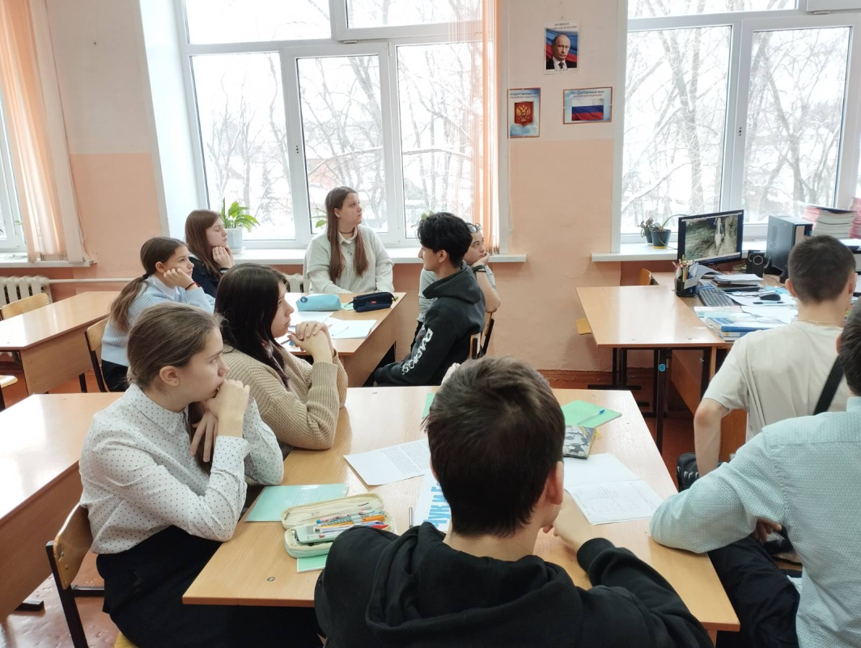
Фото с урока

Slide 18
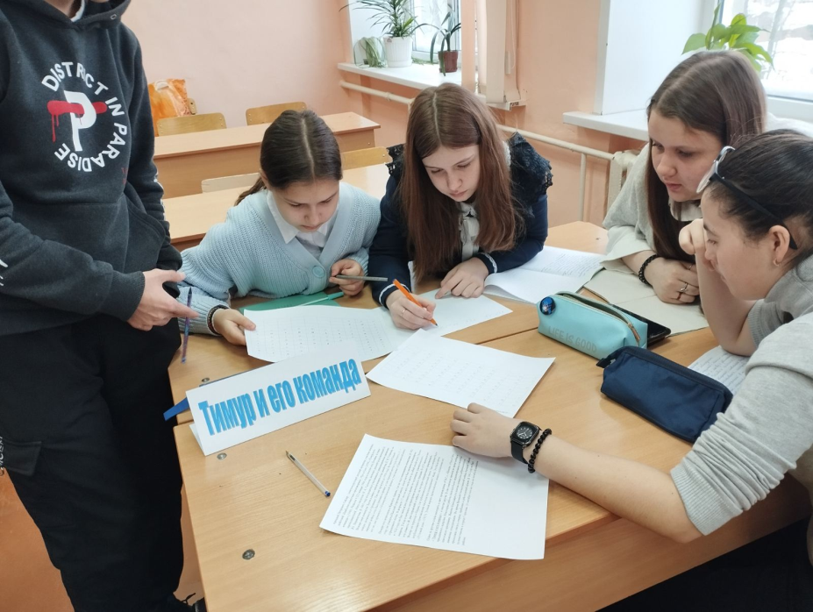
Фото с урока

Slide 19
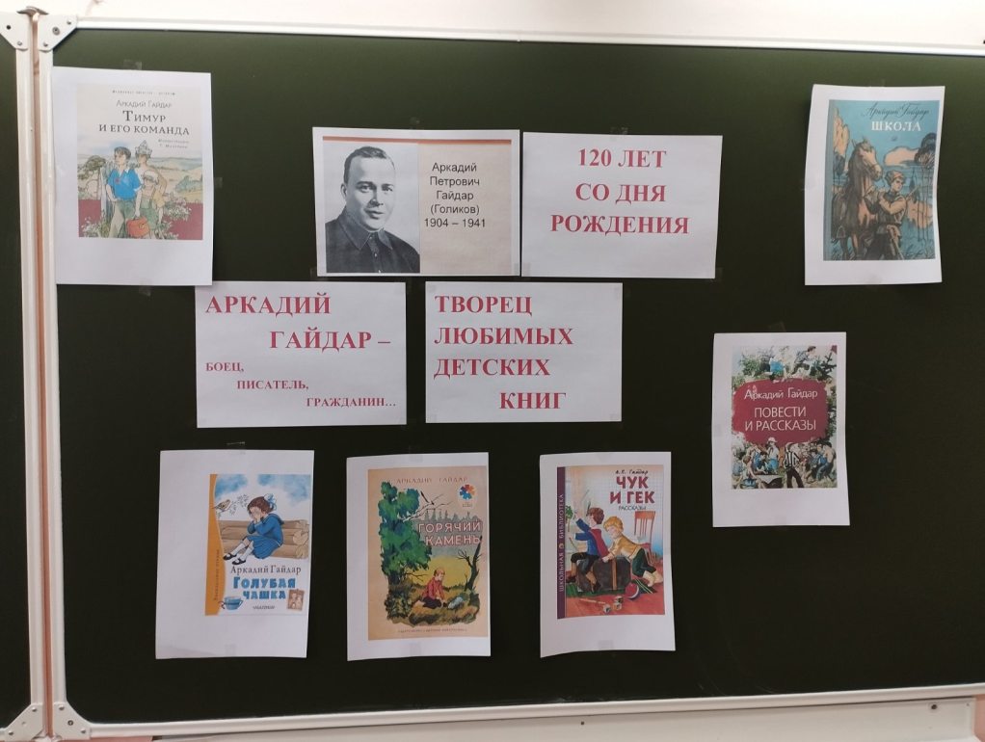
Фото с урока

Slide 20
Спасибо за внимание!

